Slide 1

第三方物流

Slide 2

第三方物流内容提要
1
第三方物流基础
第三方物流项目方案设计
2
第三方物流项目营销与合同
3
4
第三方物流项目监控与绩效评价
5
第三方物流公司组织设计与发展战略
6
中国的第三方物流市场

Slide 3

第三方物流项目方案设计
2
第三方物流服务内容分析
2.1

Slide 4
客户对3PL的物流需求例——海尔
“2”——零部件从下定单到上生产线，2小时到位；
“8”——任何中心城市，产品8个小时配送到位；
“24”——任何大区内，产品必须24小时到位；
“4X24”——全国范围内，产品4天必须到位。

Slide 5

客户需求哪些物流服务？
1、物流中的关键活动
（1）客户服务
确定客户的需求；
确定客户对服务的反应；
设定客户服务水平…

Slide 6


客户需求哪些物流服务？
（2）运输管理
运输方式和服务的选择；
拼货；
运输路径；
运输车辆调度;
设备选择；
索赔处理；
运费审计…

Slide 7

客户需求哪些物流服务？
（3）仓储管理
原材料及成品的库存政策；
短期销售预测；
存货点的货物组合；
存货点的数量、规模和位置;
及时制、推动和拉动战略…

Slide 8
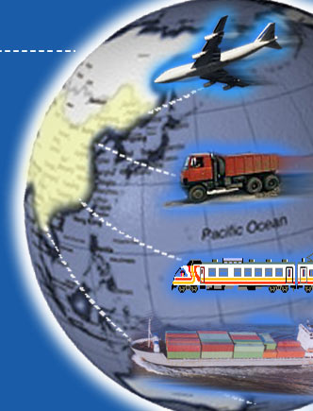
客户需求哪些物流服务？
（4）信息系统和订单处理
销售订单和库存交互过程；
订单信息传递方法；
订购规则…

Slide 9
客户需求哪些物流服务？
2、物流中的支持性活动
（1）仓储
库位确定；
站台布置和设计；
仓库装备；
货物放置…

Slide 10
客户需求哪些物流服务？
（2）物料搬移及处理
设备选择；
设备更新；
订单拣货；
货物储存和补货…

Slide 11


客户需求哪些物流服务？
（3）采购
供应商选择；
采购时间选择；
采购量…
（4）包装
搬移保护包装；
存储保护包装；
防盗包装…

Slide 12

客户需求哪些物流服务？
（5）生产和运作协同
确定生产批量；
产品生产的次序和时间安排…
（6）信息维护
信息收集、储存和维护；
数据分析；
控制流程…

Slide 13
与客户需求对应的3PL物流服务
3PL物流服务：运输、仓储/配送、信息服务、增值服务、总体策划…
1、运输类业务
运输网络设计和规划；

Slide 14

与客户需求对应的3PL物流服务
一站式全方位运输服务；
外包运输力量（监控仍由客户完成）；
帮助客户管理运输力量；
动态运输计划；
配送；
报关等其它配套服务…

Slide 15
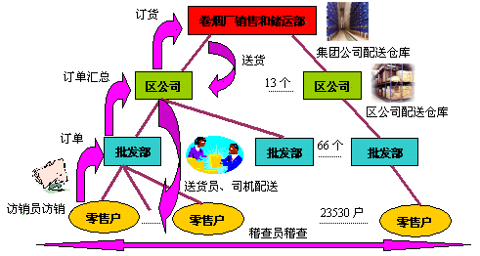
与客户需求对应的3PL物流服务
2、仓储/配送类业务
配送网络设计

Slide 16
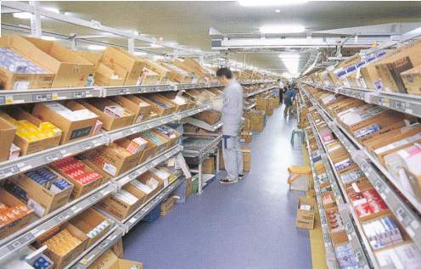
与客户需求对应的3PL物流服务
订单处理；
库存管理；
仓储管理；
代管仓库；
包装/促销包装…

Slide 17
与客户需求对应的3PL物流服务
3、增值服务
延迟制造；
零件成套；
供应商管理；
货运付费；
支持JIT制造；
咨询服务；
售后服务（退货管理、维修、保养等）…

Slide 18
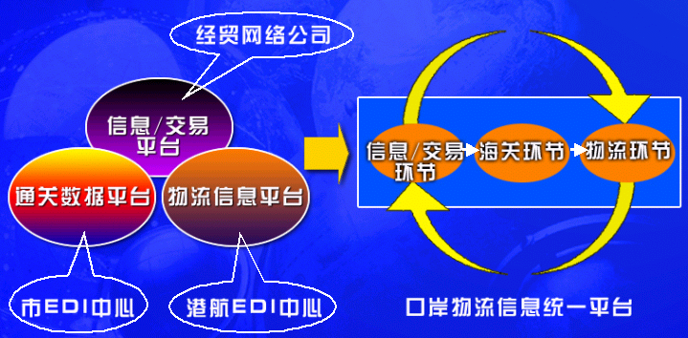
与客户需求对应的3PL物流服务
4、信息服务
信息平台服务;
物流业务处理系统;

Slide 19
与客户需求对应的3PL物流服务
运输过程跟踪服务（GPS/GIS系统全程跟踪、关键点跟踪等）；
总体策划…

Slide 20
第三方物流项目方案设计
2
第三方物流系统设计
2.2

Slide 21
第三方物流系统的设计程序
外包动因
外包层面
外包内容
客户物流需求分析
调研阶段
设计阶段
实施阶段
定制客户物流方案
调研阶段
设计阶段
实施阶段
物流服务持续改进

Slide 22
物流需求分析层次 物流方案层次
物流需求分析层次
物流方案层次
外包动因
战略层
外包层面
战术层
外包内容
操作层

Slide 23

外包动因——战略层
客户选择3PL时关注的焦点3PL：
关注成本（而非客户服务水平）；
关注能力（而非成本）；
关注资金；
复合关注；
3PL如何投客户所好？

Slide 24
外包层面——战术层
客户外包的是决策规划层？还是管理层？亦或运作层？
以运输为例：
运输规划：运输网络设计、运输方式选择等；（关注对物流系统有重要影响的方针问题）
运输管理：供应商选择、评估，运输合同管理、运费谈判等；（关注物流系统的组织、计划和协调）
运输作业：装卸、运输、货物交接、运输设备管理等；（关注具体物流活动的执行）

Slide 25
外包内容——操作层
外包内容可以由客户提出，也可以通过3PL调研获得。
物流服务需求问卷调查表
尊敬的顾客：
您好！
本调查表旨在了解您在仓储、运输、货代等方面的需求信息，在此基础上我们将为您度身定制出成本低廉、高效的物流服务解决方案。

Slide 26
物流服务需求问卷调查表
一、货品情况
1）货品的性质、特点？（易燃、易爆、易碎、易受潮、易受虫害等）
2）货品的包装情况？（纸箱、桶装、托盘等）
3）单件货品的重量和体积？
4）货品总的品种和规格？
二、仓储
1）要储存的货量有多大？需要多大面积的仓库？
2）所要的仓库对地理位置有和要求？
3）对仓库库房结构、雨蓬、照明有无特殊要求？

Slide 27
定制客户物流方案
一、调研阶段
在对客户物流需求进行详细分析的基础上，对具体的物流过程进行分析：
1）对现有的物流过程进行描述；
2）评价现有物流过程的绩效；
3）同本行业先进企业的物流实践进行比较。
物流系统的症结在哪里？

Slide 28
定制客户物流方案
二、设计阶段
在对客户物流系统症结分析的基础上，进行物流系统的设计或创新：
1）业务流程在造；
2）重新设计；
3）模仿式设计。
客户物流系统解决方案

Slide 29
定制客户物流方案
三、实施阶段
在方案设计的基础上进行方案的实施设计。
1、过程的系统化（将方案执行的细节描述出来，便于实施人员学习参照）
1）物流服务计划书（描述作业过程）；
2）岗位工作指南（按岗位拆分标准作业流程）。
2、过程自动化（选择或开发合适的物流信息系统）
3、人力配置（根据过程系统化和标准化设计组织机构、岗位职责等）

Slide 30
物流服务计划书提纲案例
项目概况
1.1 背景
物流公司基本情况
2.1 概述
2.2 作业优势与丰富的作业资源
3 客户企业物流方案——资源配置及服务质量保证
3.1 车辆资源
3.2 运作方式

Slide 31
物流服务计划书提纲案例
3.3 主要城市联盟网点概况
3.4 项目管理小组
3.5 货物保险
3.6 服务指标体系（KPI）
3.7 事故处理程序
客户企业物流方案——度身定制营运操作流程
4.1 营运操作流程
4.2 营运操作流程

Slide 32
物流服务计划书提纲案例
运输费率及在途时间表
不断深化的合作空间
6.1 在深度上加大合作的力度
6.2 在广度上加大合作的力度
6.3 建立战略联盟关系
附录
7.1 物流公司企业法人营业执照
7.2 物流公司国际质量体系认证证书
7.3 物流公司企业组织结构图与职能描述
7.4 车辆资源列表
7.5 联盟网点管理简介
7.6 营运操作指南

Slide 33
岗位工作指南案例
叉车司机岗位职责
直属部门：收货部
直属上级：收货主管
岗位职责：
1、必须经过叉车操作的上岗培训，取得合格证后才能上岗工作；
2、负责安全驾驶叉车，不出现人员工伤事故和损坏商品、实施事故；
3、负责及时、准确地将货物卸下和送往楼面的指定地点；
4、负责叉车的日常保养、维护和使用前的安全检查；

Slide 34
岗位工作指南案例
5、负责对蓄电池进行加水、充电；
6、负责叉车的清洁卫生。
主要工作：
1、服从主管的工作安排，安全、及时地进行卸货、装货、运输货物；
2、检查叉车安全运转的性能是否良好、线路、油箱、螺丝、链子是否完好；
3、给蓄电池充电；
4、做设备交接日志。
辅助工作：
1、将楼面的空卡板、纸皮垃圾收回收货部；
2、整理周转仓，保证通道的畅通；
3、协助楼面人员将需要在高货架存放的商品缠绕安全膜。

Slide 35
物流服务的持续改进
持续改进的意义：
3PL与客户建立长久的关系;
3PL建立区别于竞争对手的竞争能力…
持续改进的内容：
内涵型持续改进（体系局部完善、流程重组）;
外延型持续改进（广度延伸、深度延伸）；
开发型持续改进（开发全新的物流服务,UPS的金融服务）…

